Slide 1
Nouvelle authentification Lexis 360 Étudiants
LexisNexis

Slide 2
Connectez-vous au centre de ressources numériques de votre établissement

Slide 3
En cas de connexion en accès distant Saisissez les codes donnés par votre établissement (ENT, espace étudiant…)
SPECIMEN

Slide 4
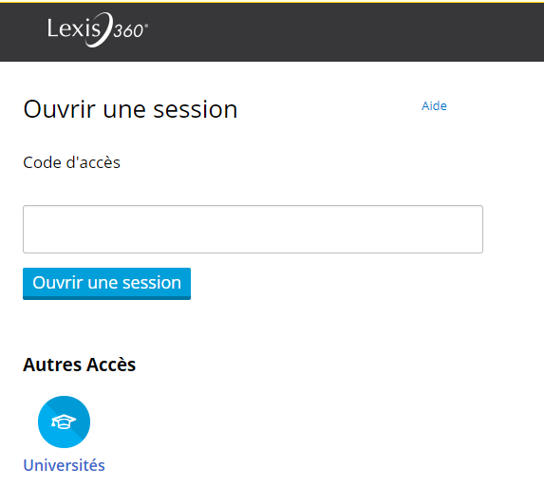
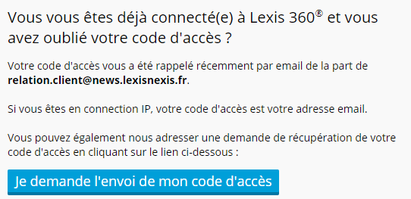
Déjà inscrit sur Lexis 360 – Une nouvelle page d’authentification apparaît
1
Vous avez récemment reçu un email vous rappelant votre code d’accès
Renseignez votre code d’accès (qui est votre adresse email étudiante)
Si vous n’avez pas reçu cet email, vous pouvez demander le renvoi de votre code d’accès en utilisant le formulaire disponible sur le côté droit de l’écran :
cliquez sur « Je demande l’envoi de mon code d’accès »
ou via le lien https://web.lexisnexis.fr/code_oublie_IP/
2

Slide 5
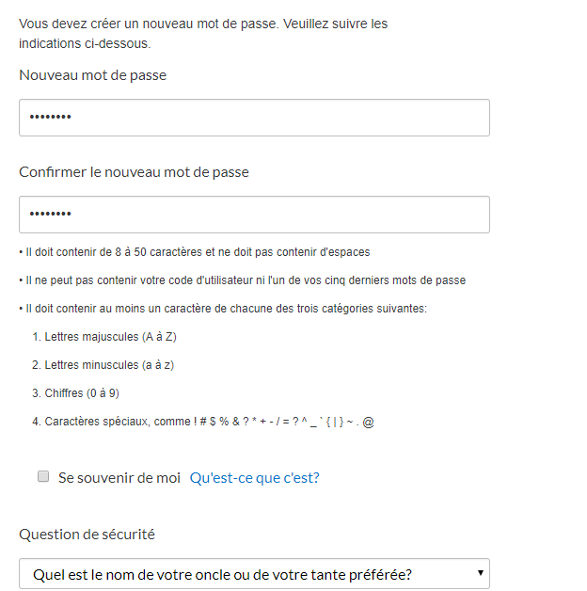
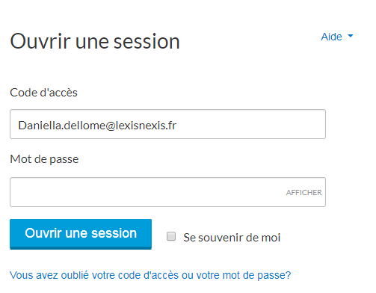
Déjà inscrit sur Lexis 360 – Une nouvelle page d’authentification apparaît
3
Renseignez votre mot de passe, également reçu par email
Si vous n’avez pas reçu cet email, cliquez sur le lien
« Vous avez oublié votre code d’accès ou votre mot de passe ? »
4
Personnaliser votre mot de passe, répondez à la question secrète et cliquez sur « Suivant »

Slide 6
Déjà inscrit sur Lexis 360 – Une nouvelle page d’authentification apparaît
5
Définissez vos préférences de localisation et cliquez sur « Soumettre »
6
Vous êtes connecté

Slide 7
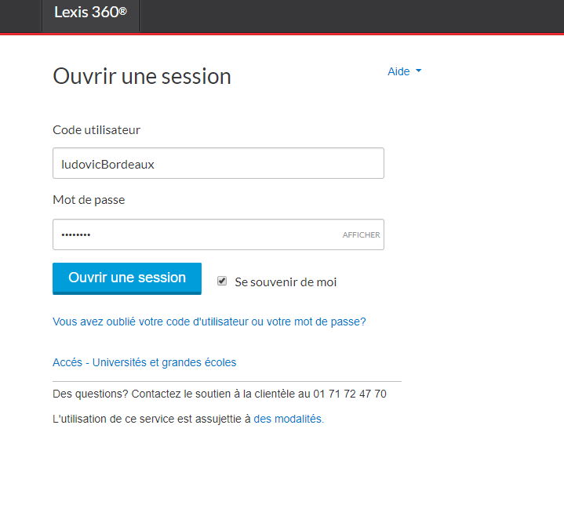
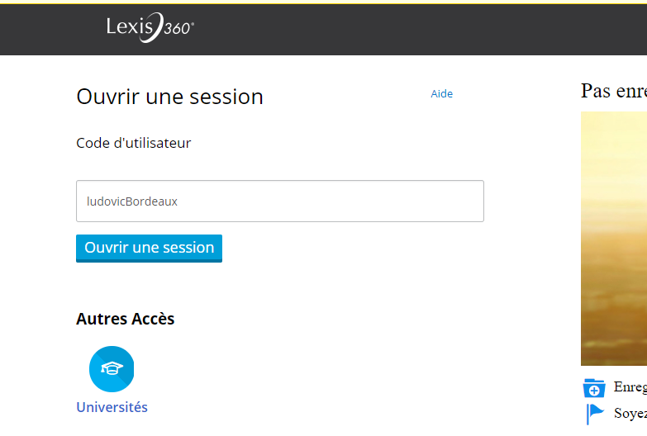
Connexions suivantes
1
À la prochaine connexion, sur l’écran d’authentification, renseignez votre code utilisateur
(qui est votre email étudiant, sauf si vous l’avez modifié)
2
Renseignez votre mot de passe
Cochez la case « Se souvenir de moi »
3
Lexis 360 retient désormais vos éléments d’identification, vous serez automatiquement authentifié lors de vos prochaines connexions

